Slide 1

Ciência de Dados
Teste para o processo seletivo

Slide 2
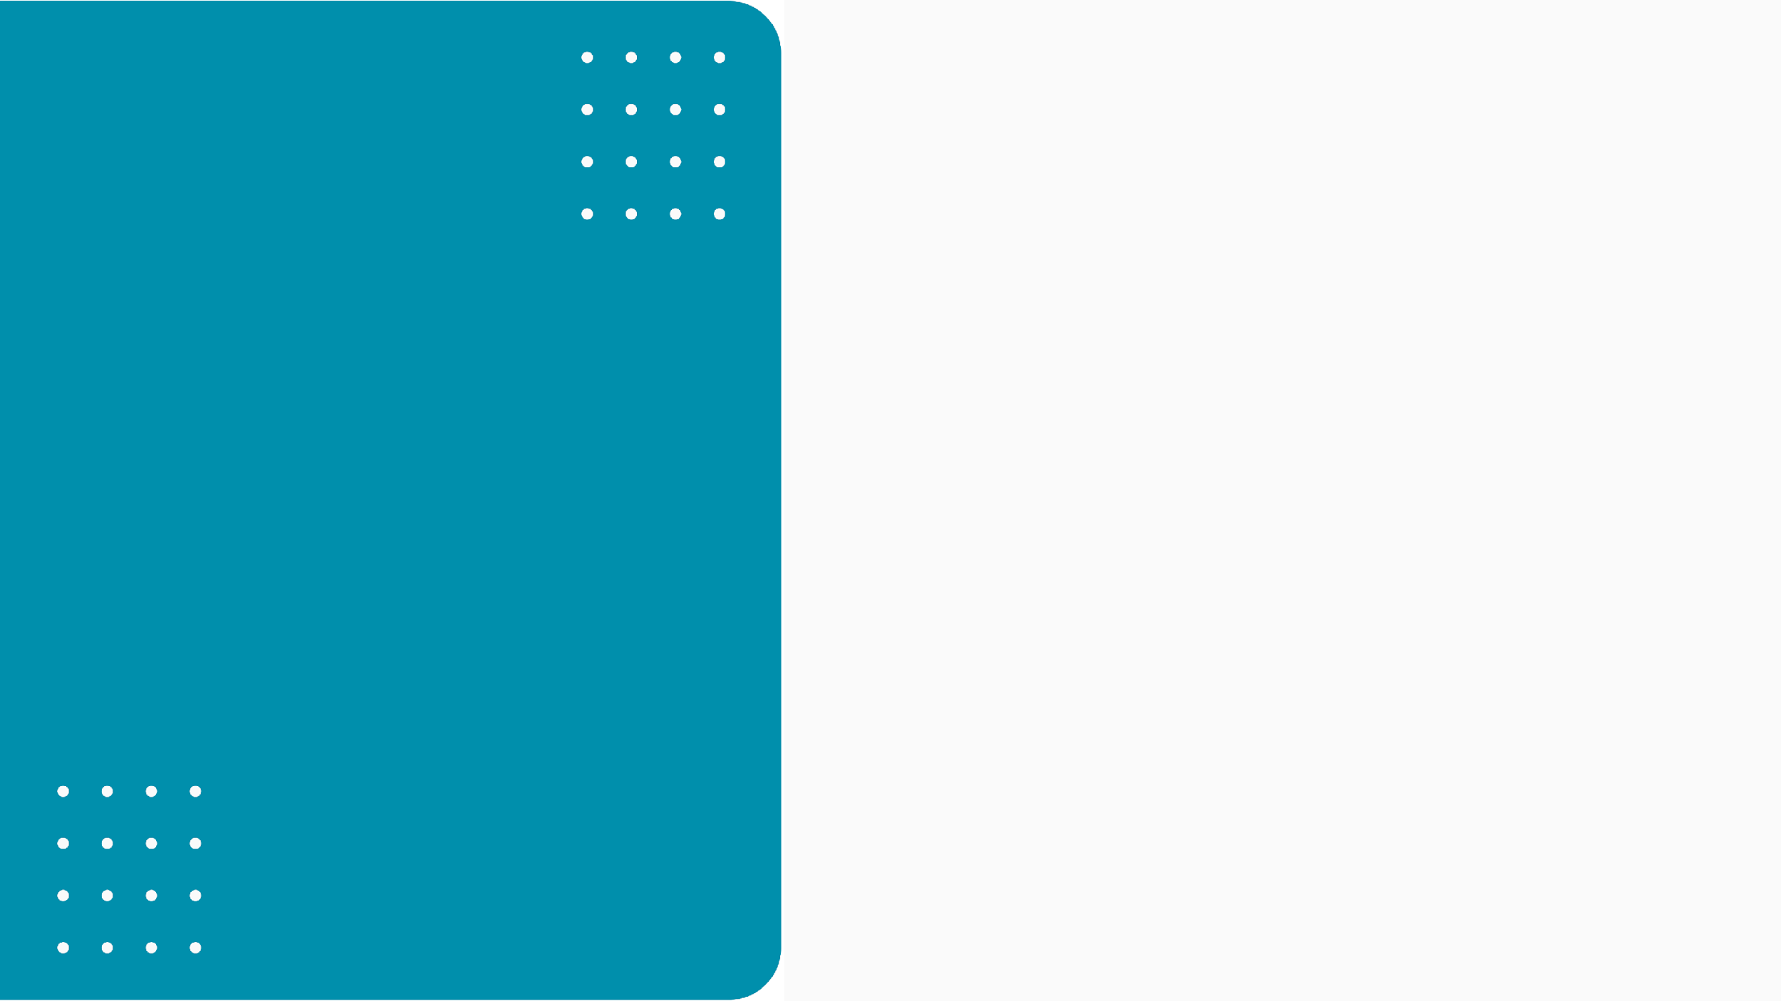

O TESTE
Olá, Candidato!
Esse teste visa testar suas habilidades e conhecimentos sobre ciência de dados. Ele é composto de 2 etapas: questionário técnico com 2 perguntas (a serem respondidas nesse mesmo arquivo) e um desafio.
Este teste pode ser respondido nas seguintes linguagens: R, Python, Scala e SQL

Slide 3


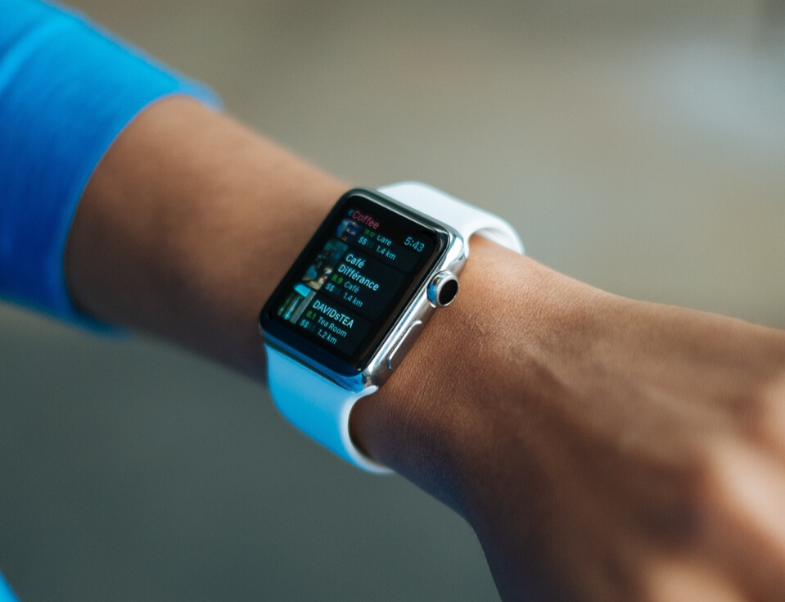

ETAPA 1
QUESTIONÁRIO TÉCNICO

Slide 4

1 – Visualização de dados
Em 2017 a indústria de games faturou mais que a indústria de música e a indústria de filmes (mídia física) juntos! É um fato que esse nicho do entretenimento conquista cada vez mais pessoas ano após ano. No Brasil mais de 66% disseram que consomem entretenimento do nicho de games.
Anexa você irá encontrar uma base de dados sobre o ranking de vídeo games nos últimos anos e com esse dataset você deverá apresentar as seguintes visualizações:
Obs: Os valores de venda estão em milhões de dólares
Histogramas de quantos jogos cada gênero possui nos primeiros 150 títulos do rank
Um gráfico de dispersão entre o ano da publicação e o total de vendas da Nintendo nos últimos 10 anos
As 5 maiores “publishers” em vendas nos Estados Unidos

Slide 5
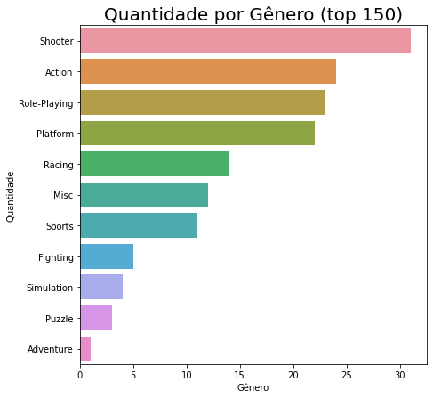
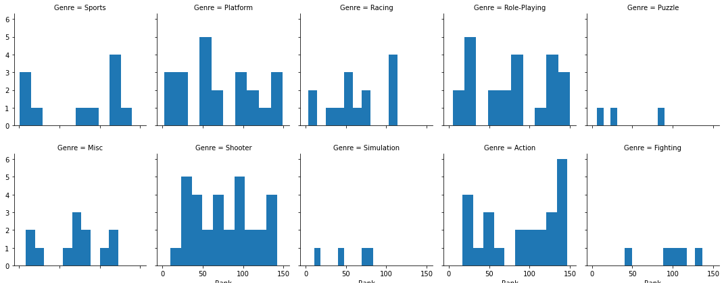
1a)

Slide 6
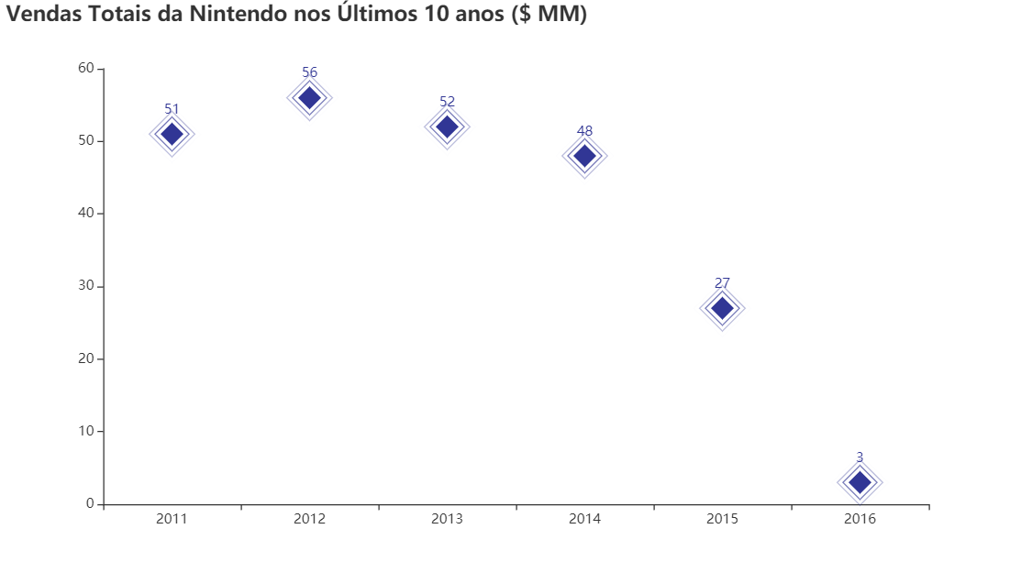
1b) Obs: O gráfico é interativo e também encontra-se no Jupyter Notebook da Etapa 1.

Slide 7
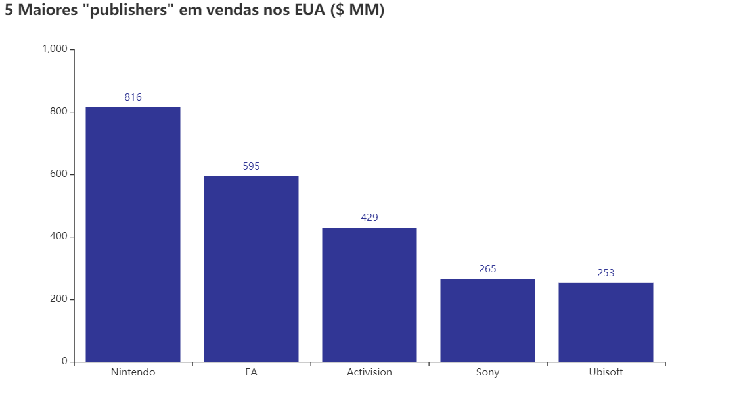
1c) Obs: O gráfico é interativo e também encontra-se no Jupyter Notebook da Etapa 1.

Slide 8


2 – Machine Learning
O qual a diferença entre um aprendizado de máquina supervisionado e um não supervisionado? Dê exemplos de algorítimos para cada um.
Após a execução de dois algorítimos diferentes de machine learning foram resultadas as seguintes matrizes de confusão:
Analisando apenas essas matrizes qual modelo você considera o melhor para ser utilizado? Justifique sua resposta.
Matriz Modelo 1
Matriz Modelo 2

Slide 9
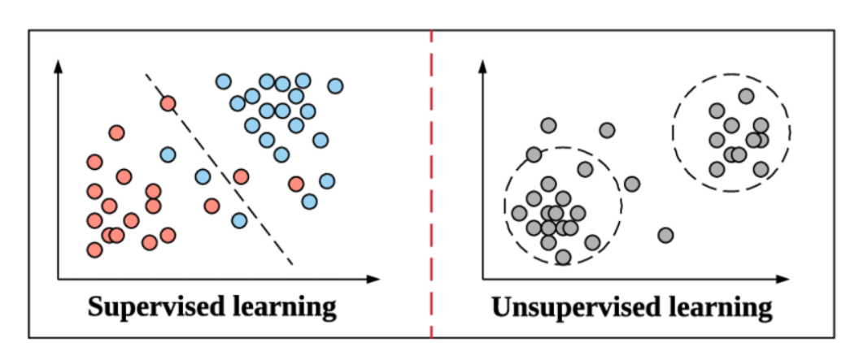
2a)
SUPERVISIONADO
No aprendizado supervisionado utilizamos técnicas de machine learning para tentar prever uma variável resposta a partir de dados históricos. Dessa forma, o modelo aprende quais devem ser os outputs baseando-se no comportamento das variáveis. O principal objetivo desse método é gerar uma função que pode ser usada para novos exemplos. Em um cenário ideal, o algorítmo determinará corretamente os rótulos de classe para casos ainda não vistos.
Alguns exemplos de algorítmo são: Regressão Linear, Regressão Logística, K-Nearest Neighbour (KNN), Decision Tree e Random Forest
NÃO SUPERVISIONADO
No aprendizado não supervisionado, os dados são não rotulados, ou seja, apenas dados de entrada serão fornecidos. Isso permite ao algorítmo agir sobre as variáveis sem uma orientação definida. Nesse método, o principal objetivo é agrupar os dados de acordo com uma semelhanças entre eles.
Alguns exemplos de algorítmo: Principal Component Analysis (PCA), k-Means Clustering e Hierarchical Clustering.
RESUMINDO...
Enquanto o método supervisionado busca responder uma pergunta (se a bolinha é vermelha ou azul), o método não supervisionado busca apenas agrupar as bolinhas de acordo com suas similaridades.

Slide 10
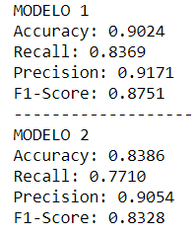
2b)
De acordo com os resultados abaixo, o modelo 1, sem dúvidas, deve ser escolhido. As principais métricas que podemos retirar de uma matriz de confusão são acurácia, recall, precision e f1-score. A métrica a ser escolhida depende do nosso problema. Nos casos em que a base é desbalanceada, por exemplo, a acurácia não é uma boa métrica e, portanto, alguma das outras três pode ser utilizada.
Para esse problema, no entanto, os valores de todas as métricas são superiores no primeiro modelo.

Slide 11


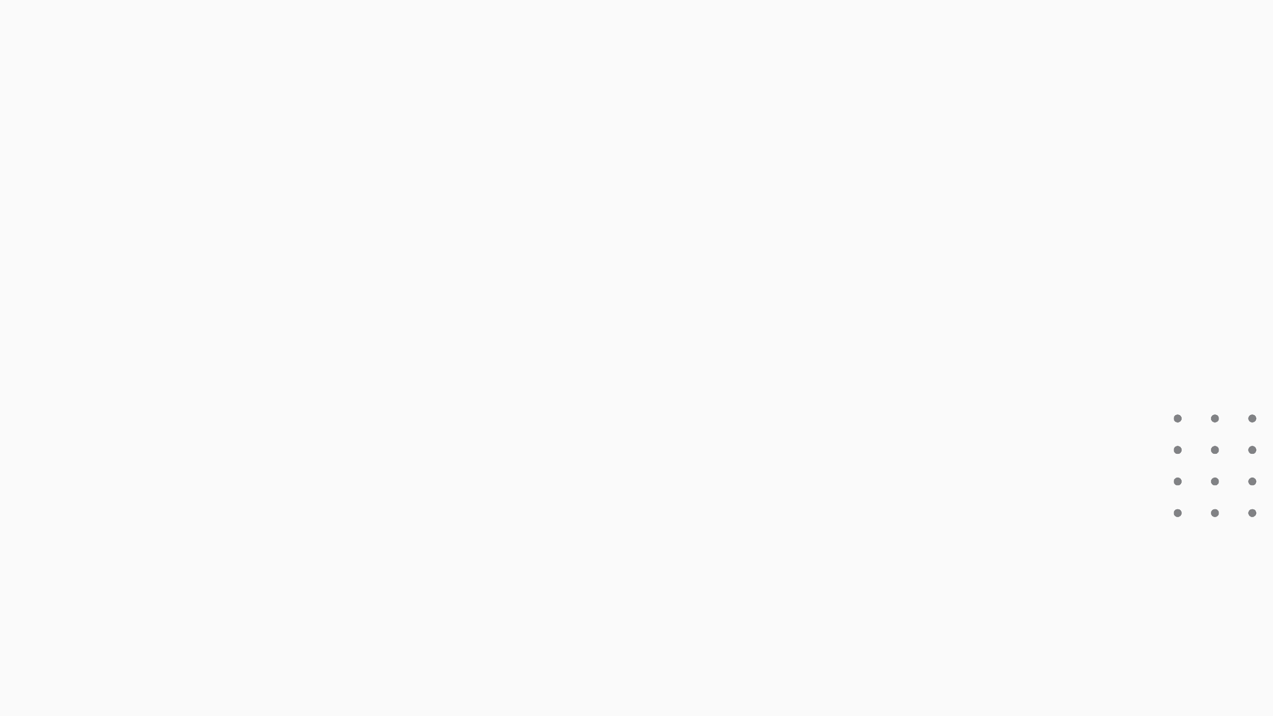
DESAFIO
Vamos supor que a Eleflow foi contratada pela empresa Netflix e ela deseja um modelo preditivo para prever as notas de filmes, para assim decidir se vale a pena ou não colocar esse filme no catálogo. Você daria conta desse desafio?

Slide 12
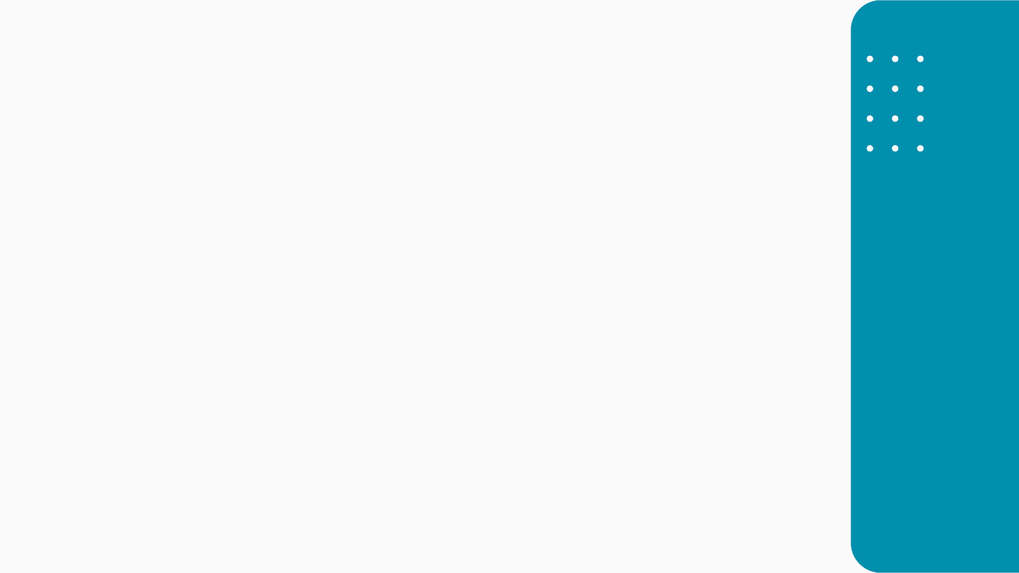
INSTRUÇÕES
Utilize a base de dados “dataset_netflix” para a resolução desse exercício.
Utilize Python, R, SQL ou Scala para a resolução do exercício.
Entregue seus códigos em um notebook de sua preferência ou sinta-se à vontade para duplicar os slides abaixo para responder.
O problema consiste em montar um modelo de machine learning que preveja qual nota um filme receberia caso fosse colocado no catálogo. Não se preocupe muito com a precisão final do modelo. Os ítens que serão avaliados individualmente são os seguintes:
Tratamento dos dados.
Feature engeneering.
Divisão da base de dados entre dataset teste e dataset treino.
A Matriz de Confusão do seu modelo de testes assim como o gráfico de precision e recall do seu modelo
Tendo em vista o resultado final o que você faria para melhorar o modelo?

Slide 13
RESOLUÇÃO DO DESAFIO
Utilize esse espaço para resolver o desafio.

Slide 14


